Slide 1
Dvig digitalnih kompetenc z vključevanjem tem s področja RIN v MINUT predmete
Andrej Brodnik
UP FAMNIT in UL FRI
andrej.brodnik@upr.si

Slide 2
Komaj sinek skobaca se zjutraj k meni, že začne se ta njegov: zakaj? zakaj? no, zakaj, zakaj, zakaj?
Fran Milčinski Ježek, Zakaj

Slide 3
Digitalne kompetence
Digitalna kompetentost vključuje samozavestno, kritično in odgovorno uporabo digitalnih tehnologij ter interakcijo z njimi pri učenju, delu in družbenem udejstvovanju: Vključuje informacijsko in podatkovno pismenost, sporazumevanje in sodelovanje, medijsko pismenost, ustvarjanje digitalnih vsebin (tudi programiranje), varnost (tudi digitalno blagostanje in kompetence v zvezi s kibernetsko varnostjo), vprašanja intelektualne lastnine, reševanje problemov in kritično mišljenje.
Priporočilo Sveta o ključnih kompetencah za vseživljenjsko učenje, 22. maj 2018, ST 9009 2018 INIT

Slide 4
Računalništvo in informatika
Računalništvo in informatika je temeljna znanstvena veda, ki preučuje dejavnost, katera zahteva, ima koristi ali je povezana z ustvarjanjem in uporabo digitalnih naprav. Vključuje načrtovanje in izdelavo sistemov strojne in programske opreme; obdelavo, strukturiranje in upravljanje različnih vrst informacij; reševanje problemov z iskanjem rešitev za probleme ali z dokazovanjem, da rešitev ne obstaja; omogočanje, da se računalniški sistemi obnašajo inteligentno; ustvarjanje in uporabo komunikacijskih in razvedrilnih medijev; ter iskanje in zbiranje informacij, ki so pomembne za kateri koli namen. Kot splošnoizobraževalni predmet je usmerjen v pridobivanje in razvijanje temeljnih znanj računalništva in informatike ter spretnosti in oblikovanju stališč in odnosa, kar učencem omogočajo aktivno in odgovorno življenje oziroma delovanje v sodobni družbi (npr. reševanje problemov, argumentirano, kritično presojanje itd.).
(ACM, Paradigms for Global Computing Education)

Slide 5
Kemija in gospodinjstvo
Kemija je temeljna naravoslovna in eksperimentalna veda, ki proučuje snovi, njihovo zgradbo, lastnosti in spremembe. Kot splošno-izobraževalni predmet je usmerjena v pridobivanje in razvijanje temeljnih kemijskih znanj, spretnosti, stališč in odnosa, ki učencem omogočajo aktivno in odgovorno življenje oziroma delovanje v sodobni družbi.
(Program osnovna šola, KEMIJA, Učni načrt)
Pri gospodinjstvu se učenci učijo, kakšni naj bodo odnosi in razmerja med psihofizičnimi, emocionalnimi, ekonomskimi, socialnimi in estetskimi potrebami človeka. Te odnose in razmerja obravnavajo v okviru doma, družine in gospodinjstva, v okviru tržnih možnosti in samooskrbe, s posebnim poudarkom na izobraževanju potrošnikov kot uporabnikov tržnih izdelkov in storitev.
(Učni načrt GOSPODINJSTVO)

Slide 6
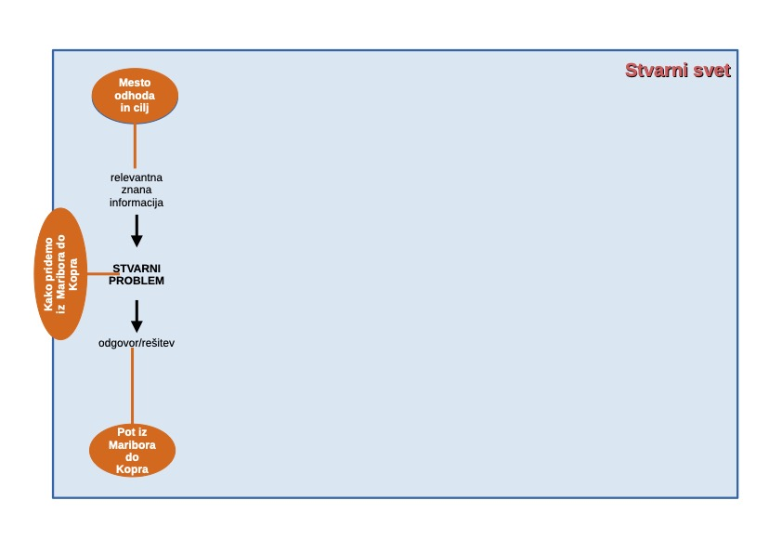
Programiranje: Stvarni/avtentični problem

Slide 7
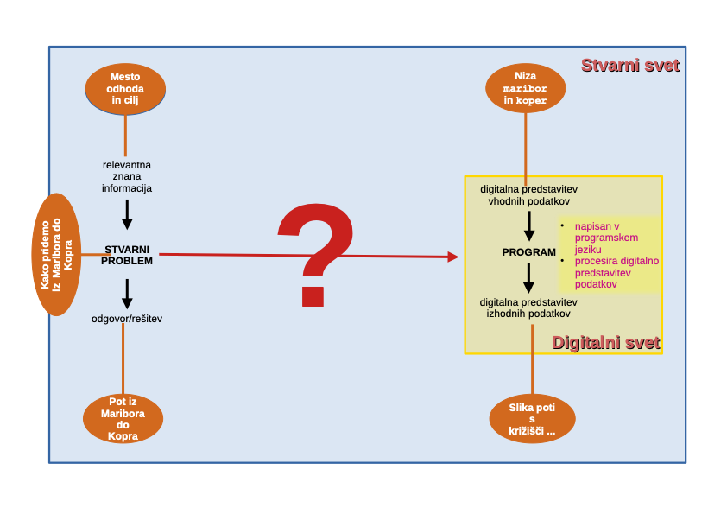
Programiranje: Program kot rešitev

Slide 8
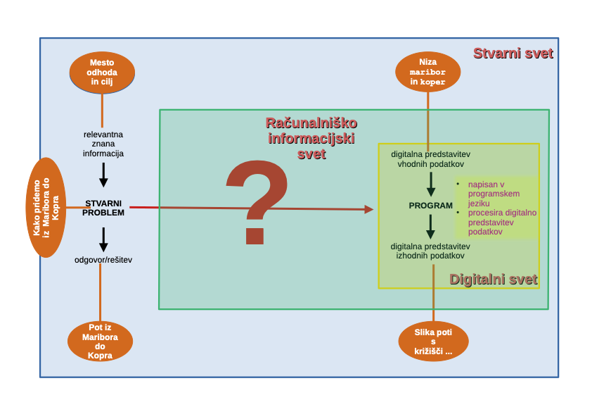
Programiranje: Kako do programa

Slide 9
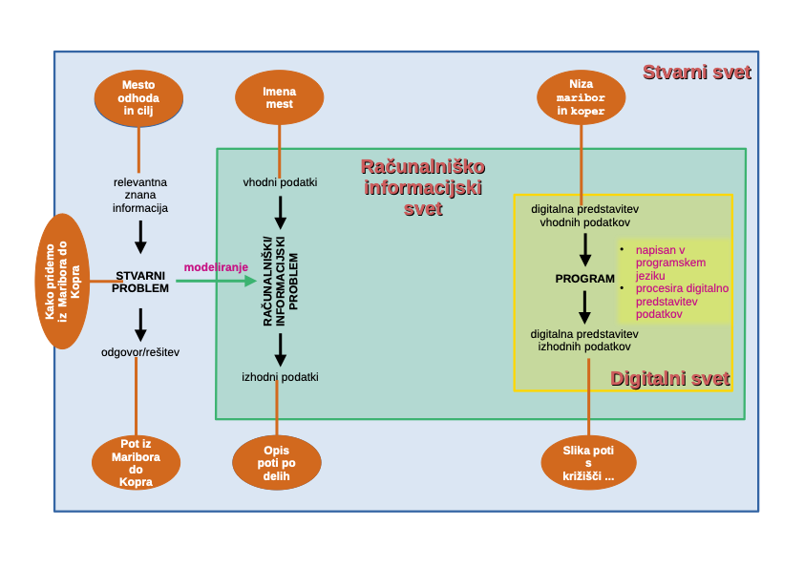
Programiranje: Model računanja

Slide 10
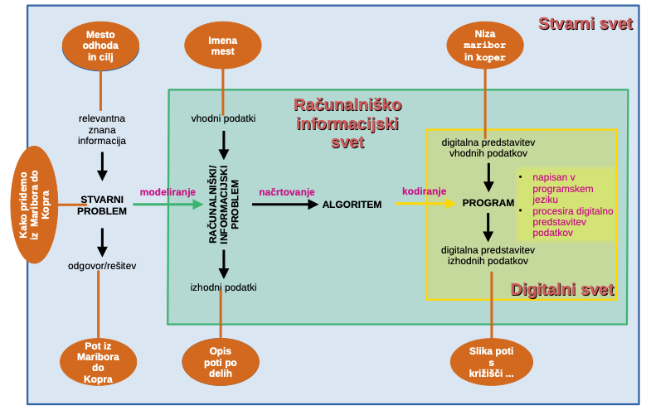
Programiranje: Algoritem in program

Slide 11
RIN in digitalne kompetence primer: programiranje
Komaj sinek skobaca se zjutraj k meni, že začne se ta njegov: zakaj? zakaj? no, zakaj, zakaj, zakaj?
...
Sinek, Zemlja ni okrogla, Zemlja velik je vprašaj in zato nič ne zamudi, le sprašuj: zakaj?
Fran Milčinski Ježek, Zakaj
Temeljno znanje: Načrtovanje, pisanje in odpravljanje napak v programih, ki dosegajo določene cilje, vključno z nadzorom ali simulacijo fizičnih sistemov; reševanje problemov tako, da jih razdelimo na manjše dele.
[Informatics education at school in Europe, Eurydice report, okvir vsebin: RINOS, Okvir računalništva in informatike od vrtca do srednje šole, https://redmine.lusy.fri.uni-lj.si/attachments/download/3060/Porocilo_RINOS_10_1_22.pdf]
Digitalna kompetenca: Zna združiti nabor programskih delčkov (npr. kot v orodju za programiranje z delčki Scratch), da reši problem.
[DigComp 2.2]
digitalne kompetence : RIN ≡ gospodinjstvo : kemija

Slide 12
Avtentični/stvarni
problem
Matematika
Naravoslovje
Umetnost
Tehnika
M
I
N
U
T
Informatika
Učna skupnost
Matematika, Informatika, Naravoslovje, Umetnost, Tehnika

Slide 13
Cilja
Vsebinski: Primeri dobre prakse uporabe RIN v drugih predmetih, s posebnim poudarkom na temeljnih znanjih RIN
Družbeni: ustvariti trdnejšo skupnost učiteljev (angl. CoP – community of practice), ki bo nudila pomoč in oporo. Z mislijo na krepitev skupnosti so v projektu tudi študenti, bodoči učitelji.

Slide 14
Izvedba
Osnovna ideja kako bo učiteljski par delal (+študentka):
Prva faza – delavnica:
Vključena temeljna znanja RIN in drugega predmeta ter medpredmetna povezanost
Projekt za učitelje
Projekt za učence/dijake
Operativn učni cilji
Časovni potek
Oblika dela: v paru ali posamič
Potrebna gradiva (Zavod 404)
Nabava gradiva in preizkušanja

Slide 15
Izvedba
Druga faza – po šolah:
Dodelava gradiva za učence/dijake in učitelje
Redna mesečna spletna srečanja
Vmesna delavnica
Spoznavanje s podobnimi projekti po svetu
Formativno spremljanje napredka – opazovanje
Vprašalniki za mentorje in učence/dijake pred in po izvedbi

Slide 16
Izvedba
Tretja faza – zaključek:
Delitev izkušenj med mentorji
Delitev izkušenj med učenci/dijaki
Vključitev novih učiteljski parov in študentov

Slide 17
Vprašanja, prosim!
Komaj sinek skobaca se zjutraj k meni, že začne se ta njegov: zakaj? zakaj? no, zakaj, zakaj, zakaj?
...
Sinek, Zemlja ni okrogla, Zemlja velik je vprašaj in zato nič ne zamudi, le sprašuj: zakaj?
Fran Milčinski Ježek, Zakaj
E-naslov: andrej.brodnik@upr.si
URL: https://ucilnica.acm.si/course/view.php?id=84

